Slide 1

ΣΧΕΔΙΑΣΜΟΣ,ΥΛΟΠΟΙΗΣΗ ΚΑΙ ΑΠΟΤΙΜΗΣΗ ΔΙΑΔΡΑΣΤΙΚΟΥ ΕΚΠΑΙΔΕΥΤΙΚΟΥ ΥΛΙΚΟΥ ΜΕ ΤΗ ΜΕΘΟΔΟΛΟΓΙΑ ΤΗΣ ΕΞΑΕ ΓΙΑ ΤΗ ΔΙΔΑΣΚΑΛΙΑ ΤΩΝ ΦΥΣΙΚΩΝ ΣΕ ΜΑΘΗΤΕΣ ΤΗΣ ΣΤ’ ΤΑΞΗΣ ΤΟΥ ΔΗΜΟΤΙΚΟΥ.Η ΘΕΜΑΤΙΚΗ ΕΝΟΤΗΤΑ: «ΚΥΚΛΟΦΟΡΙΚΟ ΣΥΣΤΗΜΑ»
Πρόγραμμα Μεταπτυχιακών Σπουδών:
«Επιστήμες της Αγωγής - Εξ Αποστάσεως Εκπαίδευση με την χρήση των ΤΠΕ (e-Learning)»
Μπεμπή Μαρία
Επιτροπή Κρίσης ΔΕ
Καλογιαννάκης Μιχαήλ Αναπληρωτής Καθηγητής Παιδαγωγικού Τμήματος Προσχολικής Εκπαίδευσης Πανεπιστημίου Κρήτης | Παπαβασιλείου Ευάγγελος Επίκουρος Καθηγητής Παιδαγωγικού Τμήματος Δημοτικής Εκπαίδευσης Πανεπιστημίου Κρήτης | Μανταδάκης Εμμανουήλ ΕΔΙΠ Παιδαγωγικού Τμήματος Δημοτικής Εκπαίδευσης Πανεπιστημίου Κρήτης
Ρέθυμνο, 2022

Slide 2

Ευχαριστίες
«Ευχαριστώ την οικογένειά μου για τη στήριξη που μου έδωσε σε όλο αυτό το ταξίδι, τους καθηγητές μου που πάντα ήταν εκεί για να με υποστηρίξουν και τους μαθητές μου που μου δίνουν τη δύναμη να γίνομαι καλύτερη!»

Slide 3

1. Σκοπός
Σχεδιασμός
Υλοποίηση
Αποτίμηση
Διαδραστικού Ε/Υ σε e-learning περιβάλλοντα για το κεφάλαιο «Κυκλοφορικό σύστημα» των Φυσικών της ΣΤ’ τάξης.

Slide 4

2. Συνεισφορά της διπλωματικής
Εκπαιδευτική: Η δημιουργία καλών πρακτικών ως προς τον σχεδιασμό διαδραστικού υλικού στο μάθημα των Φυσικών της ΣΤ’ Δημοτικού με τη χρήση της συμπληρωματικής ΕξΑΕ.
Ερευνητική: Εμπλουτισμός της ερευνητικής βιβλιογραφίας για το Ε/Υ στα e-learning περιβάλλοντα.

Slide 5

3. Στόχοι ΔΕ
Οι στόχοι της παρούσας ΔΕ, στους οποίους στηρίχτηκαν και τα ερευνητικά ερωτήματα είναι οι ακόλουθοι:
Να διερευνηθούν οι απόψεις των εκπαιδευτικών πρωτοβάθμιας εκπαίδευσης σχετικά με το Ε/Υ.
Να διερευνηθούν οι απόψεις των εκπαιδευτικών πρωτοβάθμιας εκπαίδευσης σχετικά με τη χρήση των Τ.Π.Ε και της συμπληρωματικής ΕξΑΕ στη διδασκαλία των Φ.Ε και συγκεκριμένα στη διδασκαλία της ενότητας "Κυκλοφορικό σύστημα".
Να διερευνηθεί εάν το Ε/Υ που δημιουργήθηκε στηρίζεται στις αρχές και τη μεθοδολογία της ΕξΑΕ.
Να διερευνηθεί εάν το Ε/Υ που δημιουργήθηκε στηρίζεται στις αρχές της Πολυμεσικής Μάθησης.

Slide 6

4.Ερευνητικά ερωτήματα ΔΕ
Με βάση τους στόχους που αναφέρθηκαν παραπάνω τίθενται τα παρακάτω ερευνητικά ερωτήματα:
Ποιες είναι οι απόψεις των εκπαιδευτικών πρωτοβάθμιας σχετικά με το Ε/Υ;
Ποιες είναι οι απόψεις των εκπαιδευτικών πρωτοβάθμιας σχετικά με τη χρήση των Τ.Π.Ε και της συμπληρωματικής ΕξΑΕ στη διδασκαλία των Φ.Ε και συγκεκριμένα στη διδασκαλία της ενότητας "Κυκλοφορικό σύστημα";
Το Ε/Υ που δημιουργήθηκε διέπεται από τις αρχές και τη μεθοδολογία της ΕξΑΕ;
Το Ε/Υ που δημιουργήθηκε στηρίζεται στις αρχές της Πολυμεσικής μάθησης;
1^{ο} ερευνητικό ερώτημα
2^{ο} ερευνητικό ερώτημα
3^{ο} ερευνητικό ερώτημα
4^{ο} ερευνητικό ερώτημα

Slide 7

5. Δομή της εργασίας
Θεωρητικό πλαίσιο
Εισαγωγή
Εξ αποστάσεως εκπαίδευση
Τ.Π.Ε και Φυσικές Επιστήμες
Δημιουργία Ε/Υ
4. Διδακτικός Μετασχηματισμός Περιεχομένου και Δημιουργία Πολυμορφικού Εκπαιδευτικού Υλικού «Το Κυκλοφορικό σύστημα»
Αποτίμηση Ε/Υ
5. Μεθοδολογία έρευνας
6.Παρουσίαση και σχολιασμός των δεδομένων της έρευνας
7. Συμπεράσματα

Slide 8

6. Θεωρητικό πλαίσιο (1/2)
ΕξΑΕ
Εννοιολογική οριοθέτηση
Μορφές ΕξΑΕ
Σχολική ΕξΑΕ
Ε/Υ στη Σχολική ΕξΑΕ
Αρχές Πολυμεσικής Μάθησης Mayer

Slide 9
6. Θεωρητικό πλαίσιο (2/2)
Τ.Π.Ε και Φ.Ε
Διδασκαλία Φ.Ε και χρήση Τ.Π.Ε
Καλές Πρακτικές στις Φ.Ε
Θεωρίες μάθησης
Διδακτικά μοντέλα
Διδακτικά εργαλεία

Slide 10

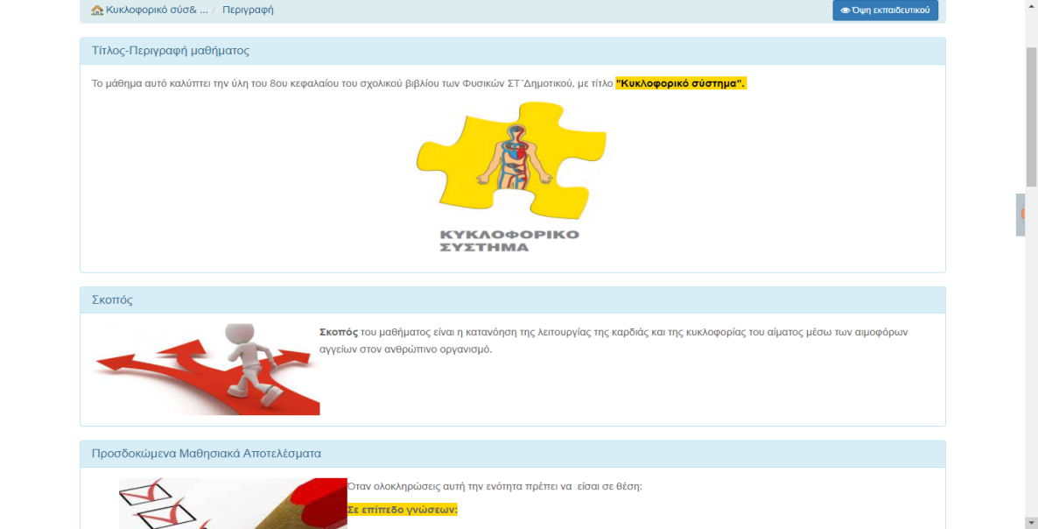
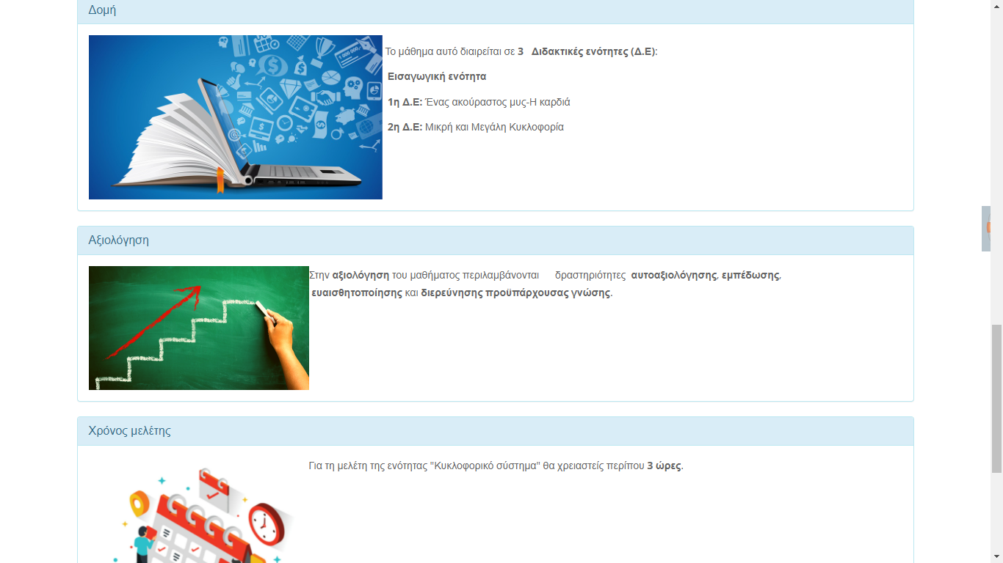
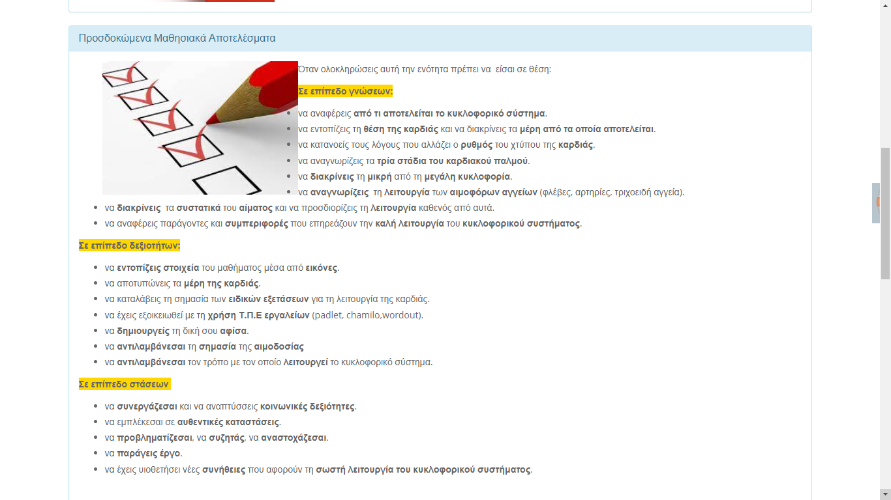
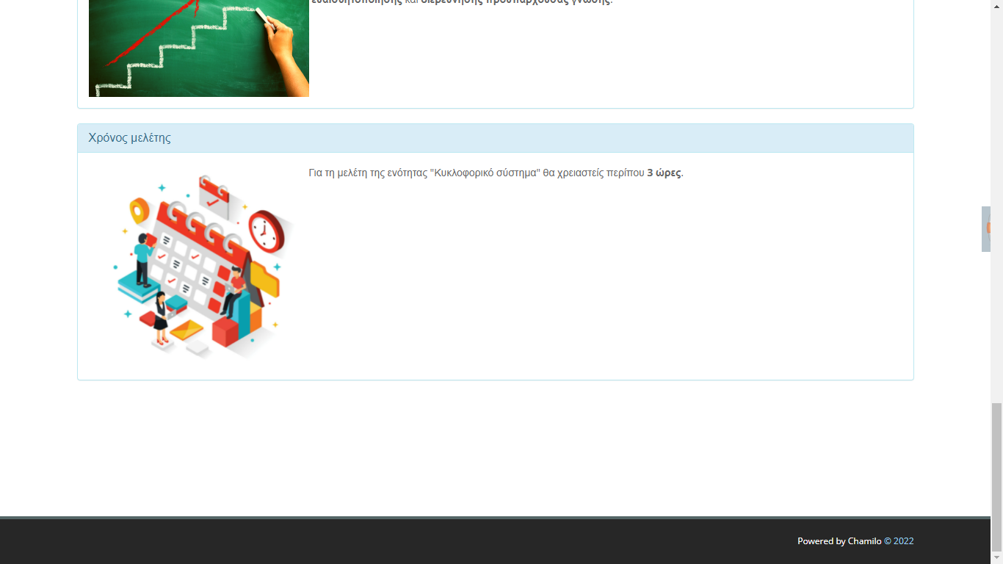
7. Παραγόμενο εκπαιδευτικό υλικό(1/6)
Περιγραφή μαθήματος

Slide 11
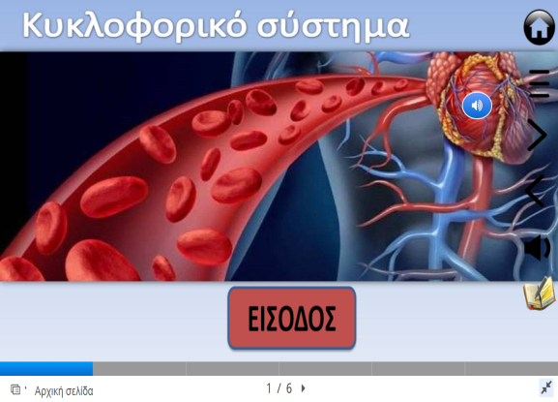


7.Παραγόμενο εκπαιδευτικό υλικό (2/6)
Το Ε/Υ που δημιουργήθηκε έχει την εξής δομή:
Εισαγωγική ενότητα
1^{η} διδακτική ενότητα : Ένας ακούραστος μυς-Η καρδιά
3. 2^{η} διδακτική ενότητα : Μικρή και Μεγάλη Κυκλοφορία

Slide 12







7. Παραγόμενο εκπαιδευτικό υλικό (3/6)
Για το σχεδιασμό του συγκεκριμένου Ε/Υ αξιοποιήθηκαν:
Η πλατφόρμα chamilo
Το εργαλείο H5P
Το ψηφιακό εργαλείο Doodly
Το ψηφιακό εργαλείο Plotagon
Το ψηφιακό περιβάλλον Padlet
Το ψηφιακό εργαλείο wordart
Το Windows Movie Maker

Slide 13
7.Παραγόμενο εκπαιδευτικό υλικό (4/6)
Το Ε/Υ που δημιουργήθηκε στηρίχτηκε:
Στο Α.Π.Σ των Φυσικών Επιστημών
Στο Δ.Ε.Π.Π.Σ των Φυσικών Επιστημών
Στις αρχές της ΕξΑΕ
Στις 12 Αρχές Πολυμεσικής Μάθησης του Mayer
Στις Αρχές του Εποικοδομισμού
Στην ηλικία και τις αντιλήψεις των μαθητών για το κεφάλαιο «Κυκλοφορικό σύστημα»

Slide 14
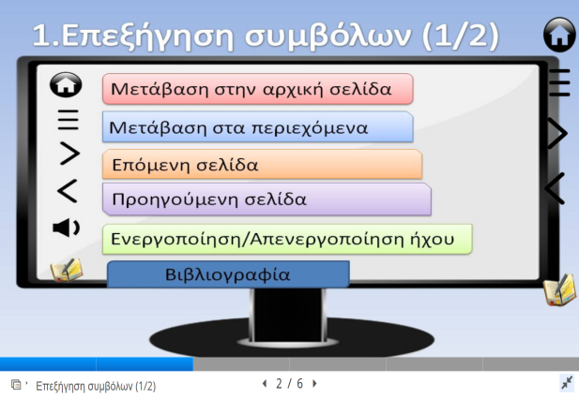
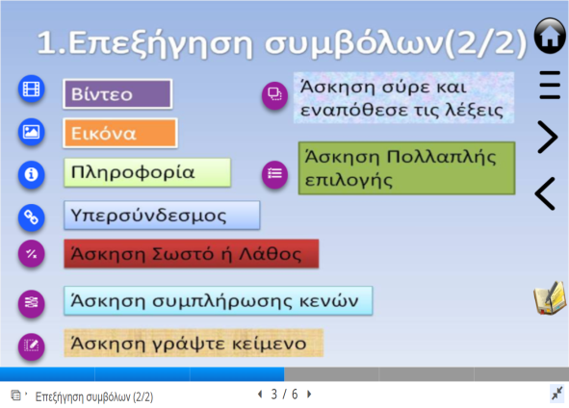
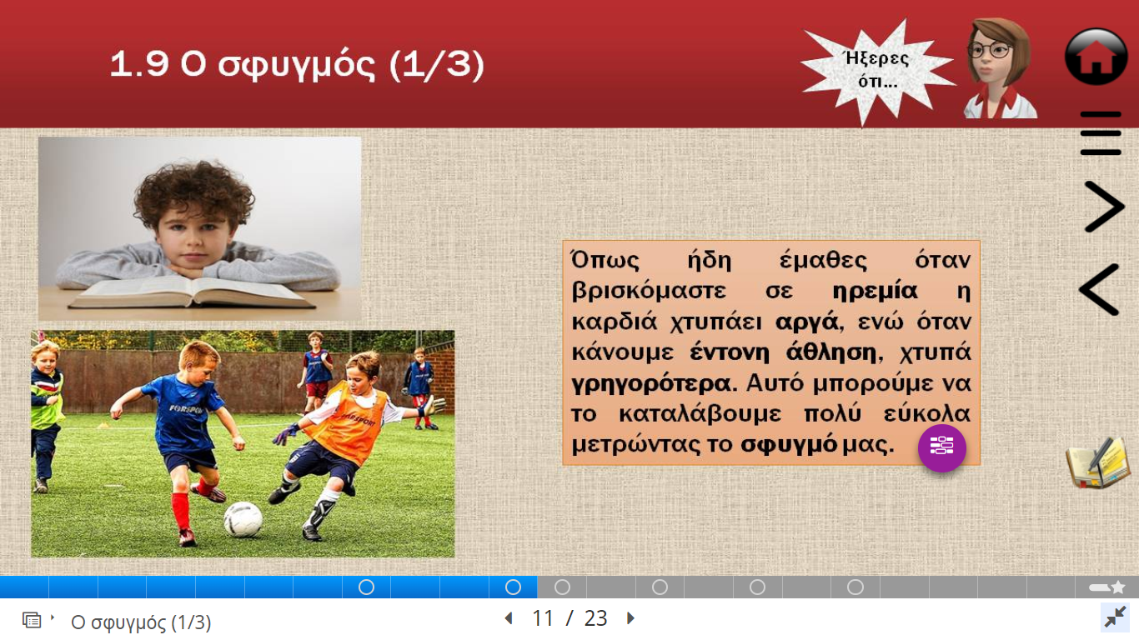
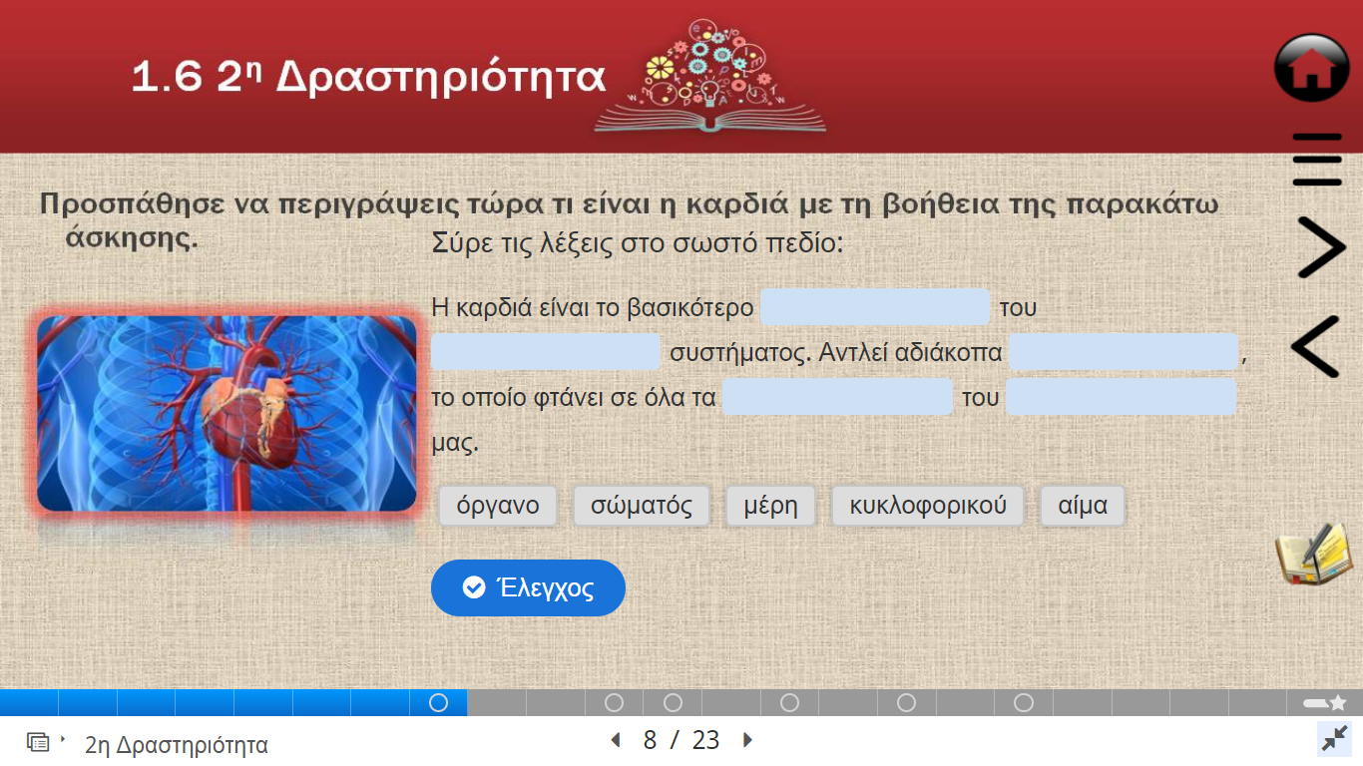
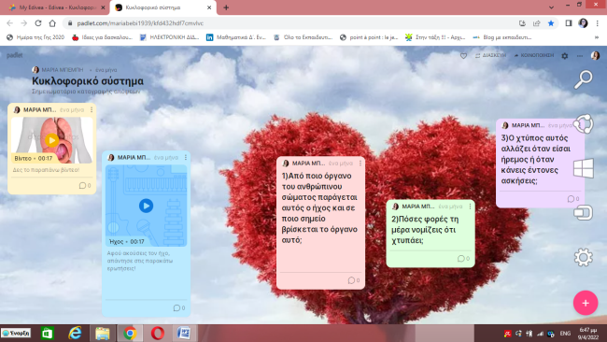
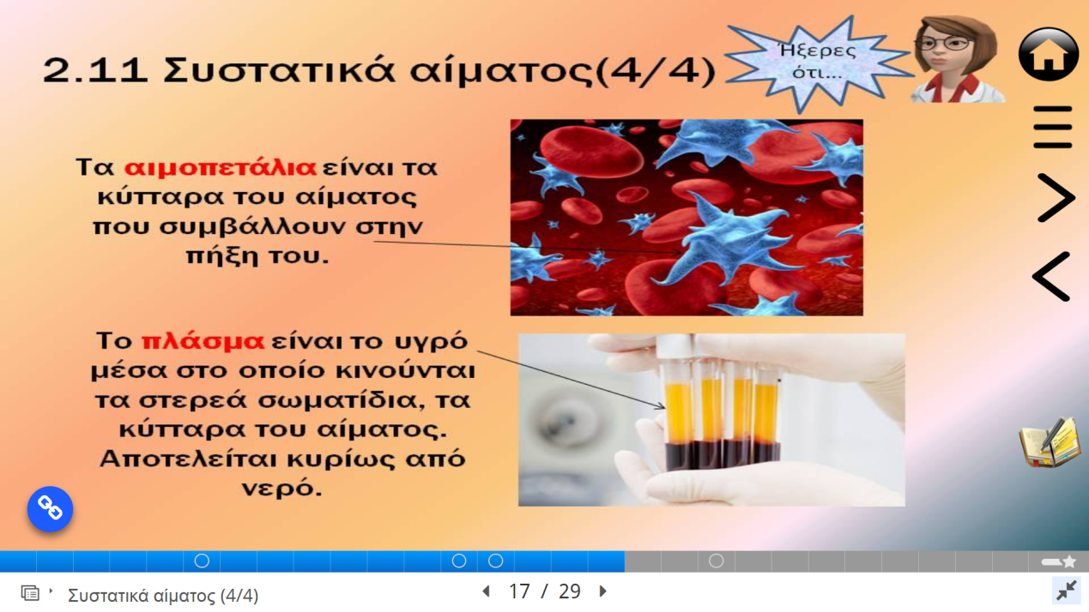
7. Παραγόμενο εκπαιδευτικό υλικό (5/6)
Παρακάτω παρουσιάζονται ορισμένα παραδείγματα του Ε/Υ που σχεδιάστηκε:

Slide 15
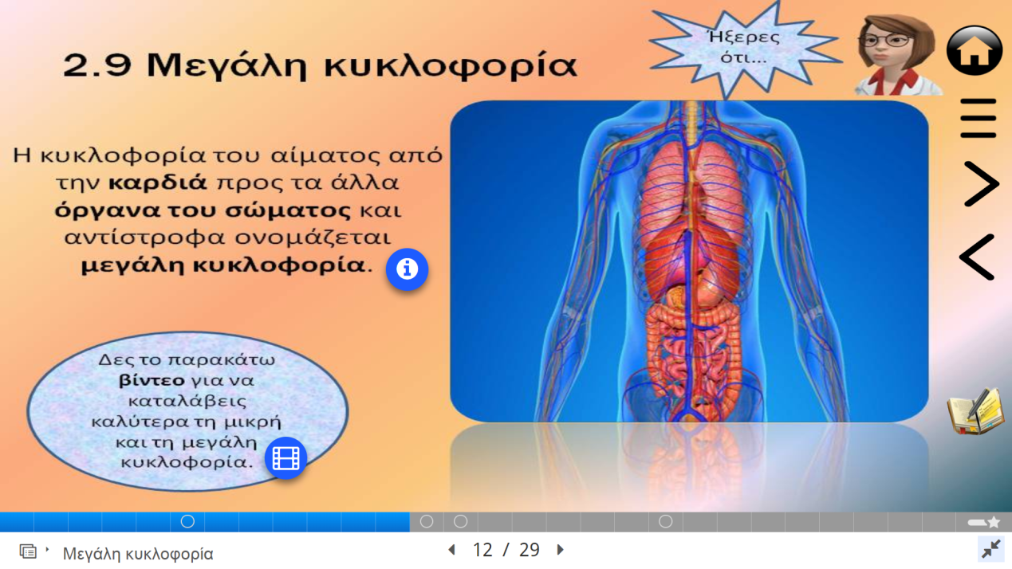
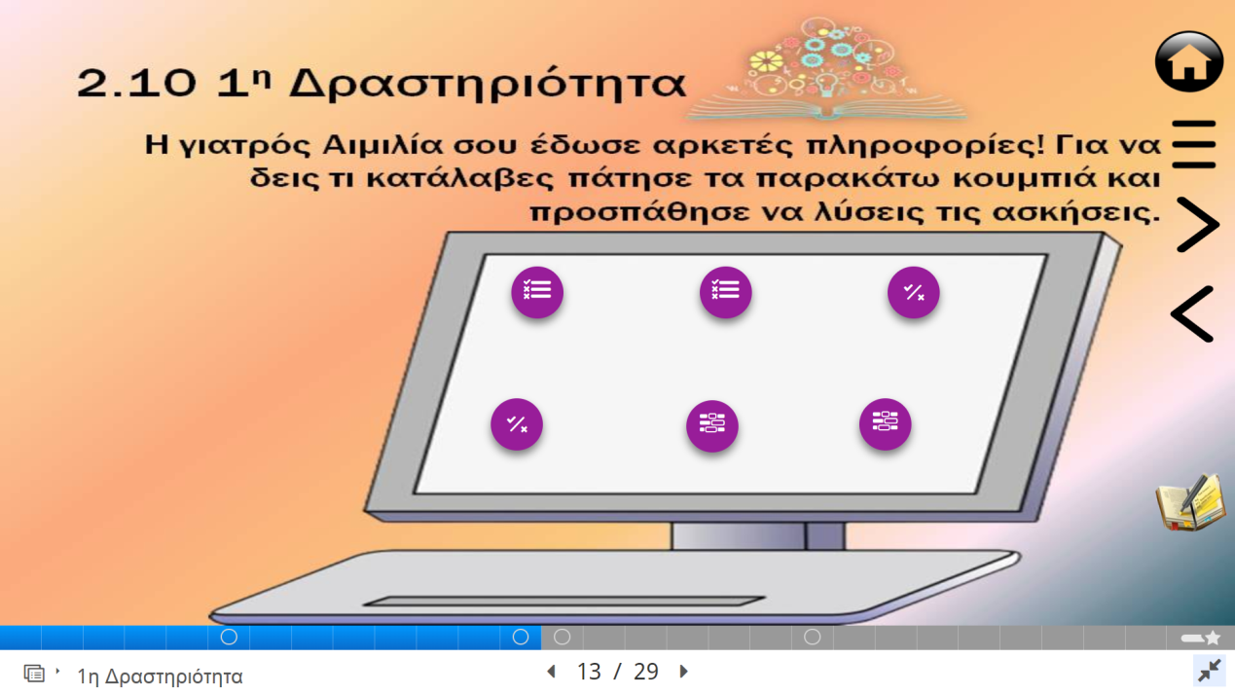
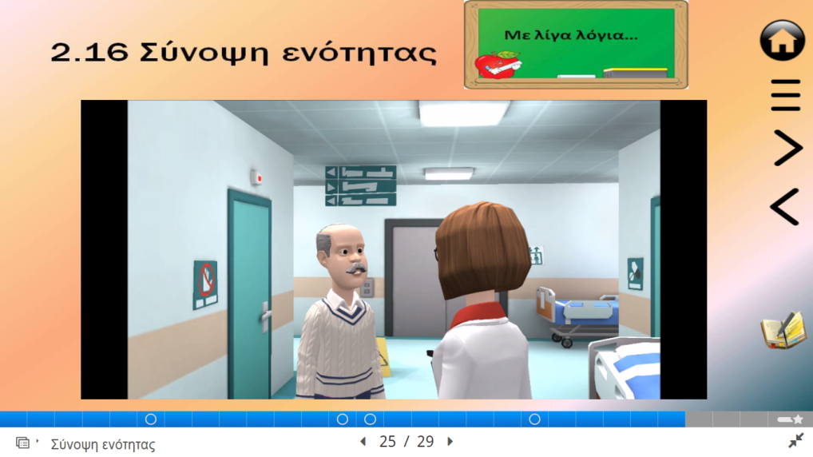
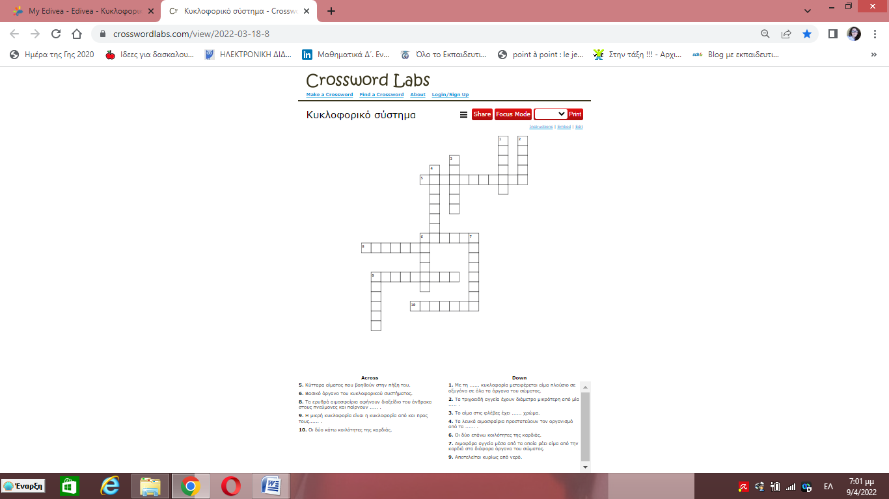
7. Παραγόμενο εκπαιδευτικό υλικό (6/6)
Παρακάτω παρουσιάζονται ορισμένα παραδείγματα του Ε/Υ που σχεδιάστηκε:
Πλοήγηση στο Chamilo

Slide 16

8. Μεθοδολογία έρευνας
Χρονική περίοδος διεξαγωγής έρευνας: Μάιος και Ιούνιος 2022
Είδος έρευνας: ποιοτική
Μεθοδολογική προσέγγιση: Ανάλυση περιεχομένου
Μέσα συλλογής δεδομένων:
Δύο διαφορετικά ερωτηματολόγια αποτίμησης του Ε/Υ με ερωτήσεις ανοιχτού τύπου
Δείγμα έρευνας:
13 εκπαιδευτικοί πρωτοβάθμιας εκπαίδευσης (ΠΕ70)
2 ειδικοί αξιολογητές της ΕξΑΕ
Επεξεργασία δεδομένων:
Θεματική Ανάλυση
Μονάδα Ανάλυσης: Η φράση με ολοκληρωμένο νόημα
Κωδικοποίηση και ομαδοποίηση των απόψεων των εκπαιδευτικών

Slide 17

9.Αποτελέσματα - Κύρια ευρήματα (1/2)
ΣΥΝΟΠΤΙΚΟΣ ΠΙΝΑΚΑΣ ΒΑΣΙΚΩΝ ΕΥΡΗΜΑΤΩΝ
1^{Ο} ΕΡΕΥΝΗΤΙΚΟ ΕΡΩΤΗΜΑ | 2^{Ο} ΕΡΕΥΝΗΤΙΚΟ ΕΡΩΤΗΜΑ
Το Ε/Υ που δημιουργήθηκε είναι επαρκές (κάλυψη προσδοκώμενων μαθησιακών αποτελεσμάτων, απαραίτητες και έγκυρες πληροφορίες, καλλιέργεια δεξιοτήτων και υιοθέτηση στάσεων). | Η χρήση των Τ.Π.Ε και της συμπληρωματικής ΕξΑΕ βοηθάει στη διδασκαλία των Φ.Ε και συγκεκριμένα στην ενότητα «Κυκλοφορικό σύστημα».
Το Ε/Υ μπορεί να χρησιμοποιηθεί στη διδασκαλία της ενότητας «Κυκλοφορικό σύστημα».
Το Ε/Υ περιέχει περισσότερα δυνατά παρά αδύναμα στοιχεία.

Slide 18
9. Αποτελέσματα-Κύρια ευρήματα (2/2)
ΣΥΝΟΠΤΙΚΟΣ ΠΙΝΑΚΑΣ ΒΑΣΙΚΩΝ ΕΥΡΗΜΑΤΩΝ
3^{Ο} ΕΡΕΥΝΗΤΙΚΟ ΕΡΩΤΗΜΑ | 4^{Ο} ΕΡΕΥΝΗΤΙΚΟ ΕΡΩΤΗΜΑ
Το Ε/Υ παρέχει επαρκείς πληροφορίες, τεκμηρίωση και δυνατότητα περαιτέρω μελέτης. | Οι Αρχές της Πολυμεσικής Μάθησης του Mayer εφαρμόζονται σε ικανοποιητικό βαθμό.
Παρουσιάζει απλά και κατανοητά το γνωστικό αντικείμενο (ύφος, γλώσσα, χρώματα, κείμενο, εικόνες και βίντεο).
Είναι εύχρηστο(κουμπιά και πλοήγηση).
Παρέχει καθοδήγηση και υποστήριξη στη μελέτη του μαθητή.
Υποστηρίζει την αλληλεπίδραση με τον εκπαιδευόμενο στη μελέτη του.
Παρέχει δυνατότητα αυτοαξιολόγησης και αναστοχασμού.
Υπάρχει σαφήνεια διατύπωσης σκοπού και προσδοκώμενων μαθησιακών αποτελεσμάτων ως προς τις γνώσεις, τις δεξιότητες και τις στάσεις.

Slide 19

10.Συμπεράσματα (1/2)
Ο ΔΜΠ του κεφαλαίου «Κυκλοφορικό σύστημα» έγινε με επιτυχία.
Η χρήση των Τ.Π.Ε και της ΕξΑΕ προσέδωσε ένα ανανεωμένο περιεχόμενο διδασκαλίας.
Το Ε/Υ διέπεται από τις αρχές και τη μεθοδολογία της ΕξΑΕ.
Το Ε/Υ στηρίζεται στις αρχές Πολυμεσικής Μάθησης του Mayer.
(Νιανιούρης & Καλογιαννάκης,2020)
(Σταυγιαννουδάκης & Καλογιαννάκης,2019)
Οι απόψεις των εκπαιδευτικών συνάδουν με προγενέστερες έρευνες.

Slide 20
10.Συμπεράσματα (2/2)
Προτάσεις μελλοντικής έρευνας:
Αποτίμηση Ε/Υ από μαθητές Στ’ τάξης Δημοτικού
Απτές προτάσεις βελτίωσης του Ε/Υ με βάση τα προβλήματα που θα προέκυπταν κατά τη χρήση του από αυτούς.

Slide 21
11.Περιορισμοί έρευνας
Ο μικρός αριθμός συμμετεχόντων καθώς δεν είναι γενικεύσιμα τα αποτελέσματα της έρευνας.
Δεν έγινε αποτίμηση Ε/Υ και από μαθητές ΣΤ΄ Τάξης Δημοτικού, γεγονός το οποίο θα μας χάριζε επιπλέον πολύτιμες παρατηρήσεις.

Slide 22


